Slide 1
2023

Slide 3
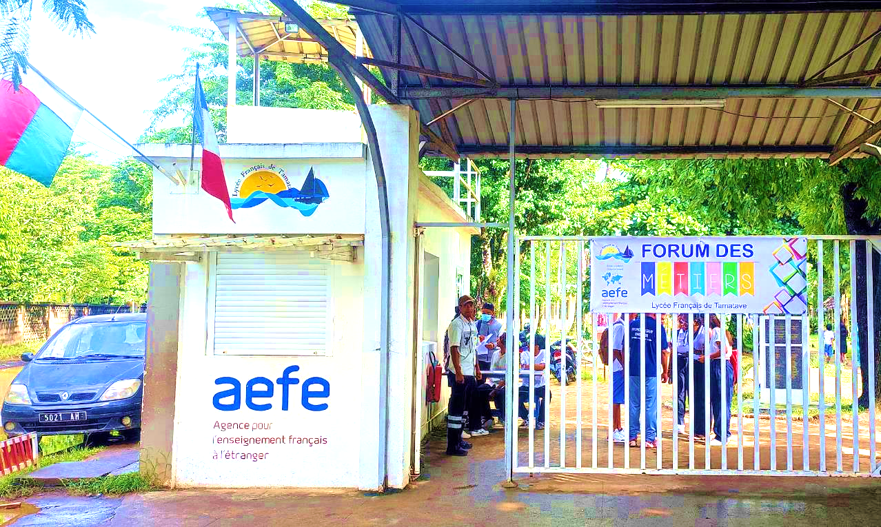

Slide 4
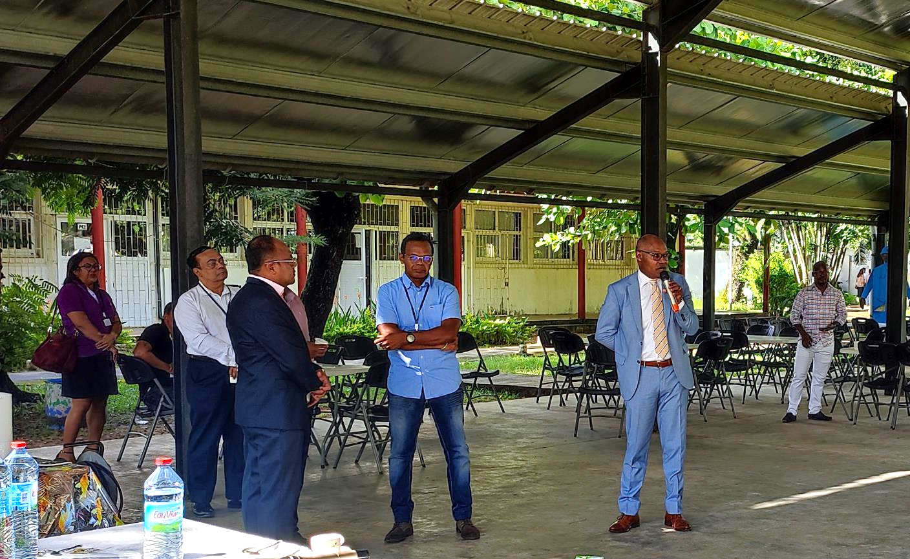

Slide 5
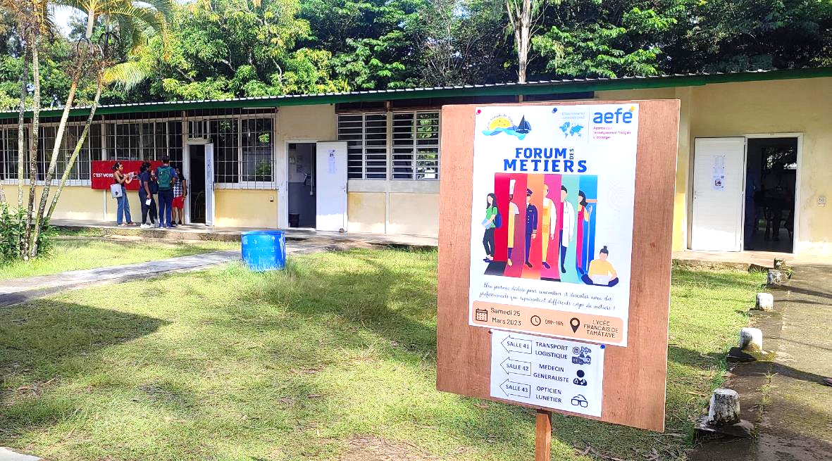

Slide 6
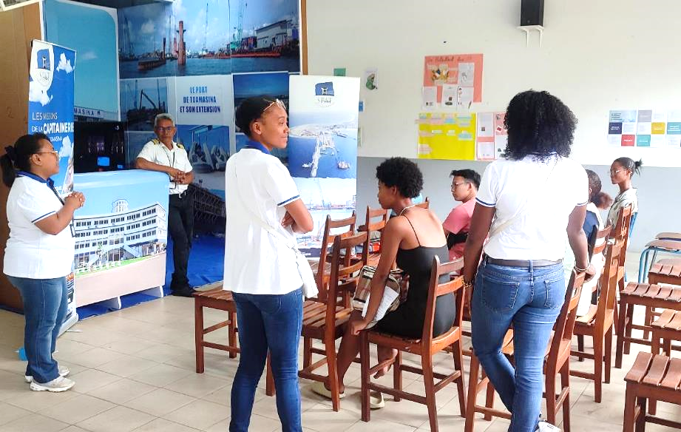
SOCIETE DU PORT A GESTION AUTONOME DE TOAMASINA

Slide 7
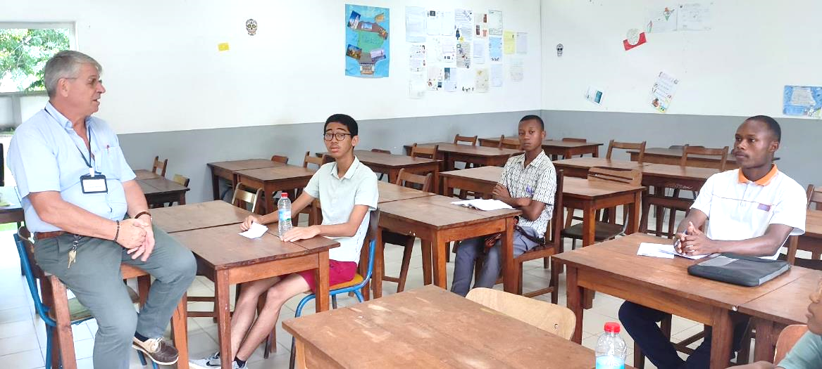
METIER: ENSEIGNEMENT

Slide 8
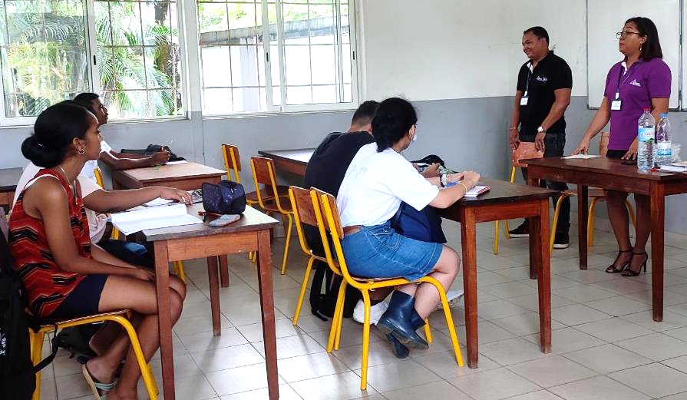
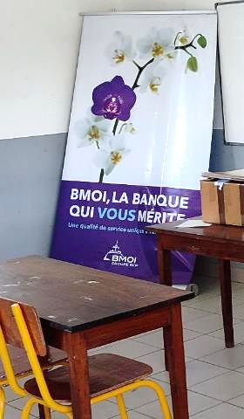
BANQUE: BMOI

Slide 9
BANQUE

Slide 10
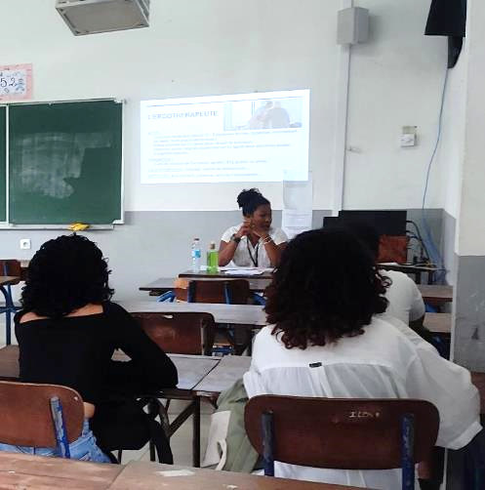
INFIRMIERE

Slide 11
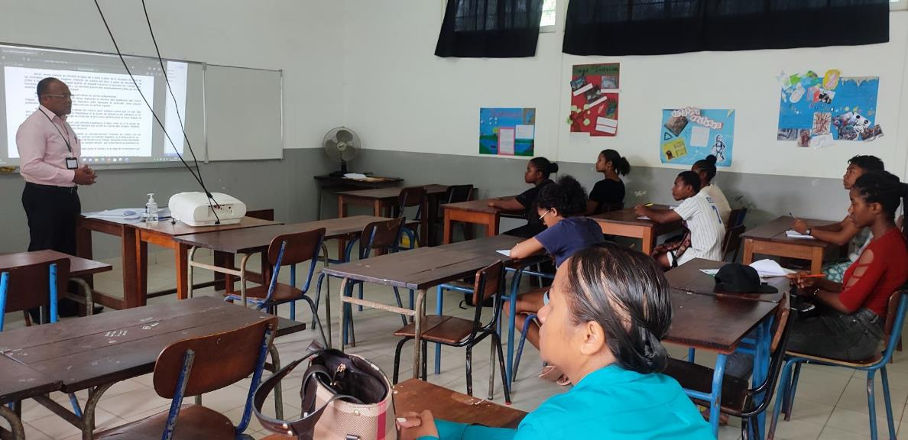
HUISSIER DE JUSTICE

Slide 12
TRAVAUX PUBLICS
DIRECTION
LOGISTIQUE

Slide 13
MAGISTRATURE: BUREAU DU PROCUREUR

Slide 14
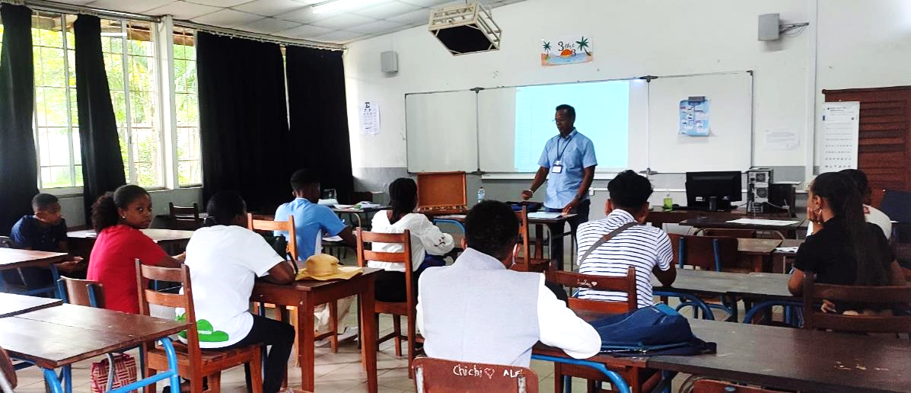
PARAMEDICAL: OPTICIEN

Slide 15
MEDECINE

Slide 16
HOTELERIE / RESTAURATION / TOURISME

Slide 17
TOURISME / VOYAGE

Slide 18
LOGISTIQUE / AGENCE MARITIME

Slide 19
ECONOMIE SOLIDAIRE / PISCICULTURE

Slide 20
METIERS DE LA DOUANE: RECEVEUR DES DOUANES

Slide 21
METIERS DE L’INFORMATIQUE

Slide 22
LOGISTIQUE

Slide 23
METIERS DE L’ENVIRONNEMENT

Slide 24
LOGISTIQUE / AGENCE MARITIME

Slide 25
METIERS DE LA BOUCHE:
BOULANGERIE / PATISSERIE / CENTRE DE FORMATION

Slide 26
TRAVAUX PUBLICS: PEINTURES

